Slide 1

Reglamento Interno
Liceo Santa Fe
2025

Slide 2
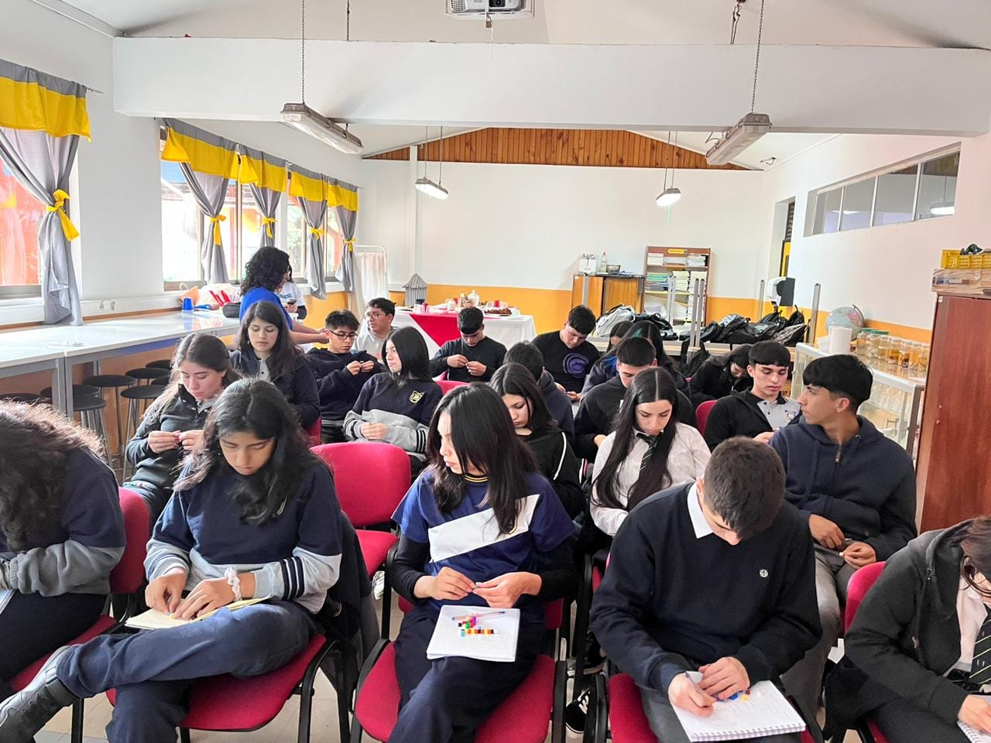
Artículo 14: Derechos de los Estudiantes del Liceo Santa Fe E-937
Este reglamento tiene como objetivo definir y proteger los derechos de los estudiantes dentro del Liceo Santa Fe E-937, asegurando que cada alumno reciba un trato justo, una educación de calidad y un ambiente propicio para su desarrollo integral.

Slide 3
Derechos Fundamentales de los Estudiantes
Trato como Persona Humana
Educación de Calidad y Equidad
Cada estudiante tiene derecho a ser considerado y tratado con dignidad, respetando su individualidad y singularidad. Esto implica un trato justo, considerado y que valore la opinión y necesidades del alumno.
Los estudiantes tienen derecho a recibir una formación académica basada en los Planes y Programas de Estudio del MINEDUC. Esto asegura la igualdad de oportunidades y la pertinencia de los contenidos impartidos.

Slide 4
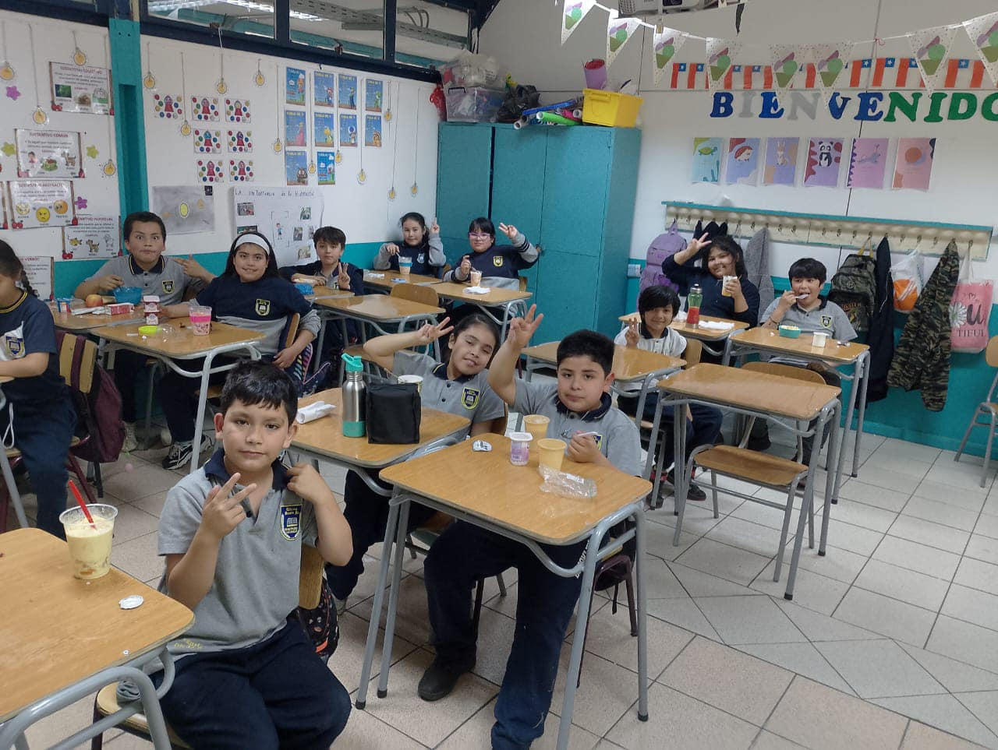
Ambiente de Aprendizaje y Representación Estudiantil
1
Ambiente Propicio para el Aprendizaje
Los estudiantes tienen derecho a estudiar en un entorno seguro, respetuoso y que promueva la concentración y el desarrollo integral. Esto incluye la convivencia pacífica y la erradicación de toda forma de violencia.
2
Representación Estudiantil
Los estudiantes tienen derecho a participar activamente en la vida escolar a través de la elección y postulación como representante de curso o del Centro de Alumnos, fomentando así el liderazgo, la democracia y la defensa de los intereses estudiantiles.

Slide 5
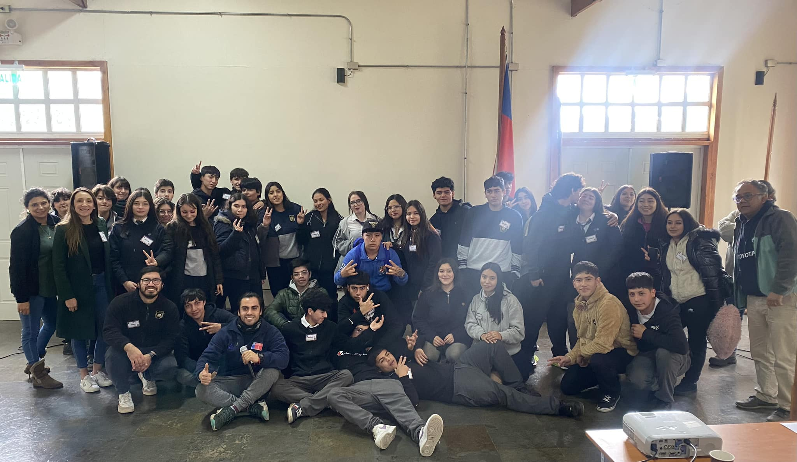
Deberes de los Estudiantes: Convivencia y Respeto
Cumplimiento del Reglamento
Asistencia y Horarios
Los estudiantes deben conocer y cumplir el Reglamento de Convivencia Escolar del colegio, el cual es entregado al apoderado en el periodo de matrícula.
Es deber de los estudiantes asistir a clases y cumplir con los horarios de ingreso y salida del establecimiento.
Trato Digno y Respetuoso
Los estudiantes deben brindar un trato digno, respetuoso y no discriminatorio a todos los integrantes de la comunidad educativa.

Slide 6
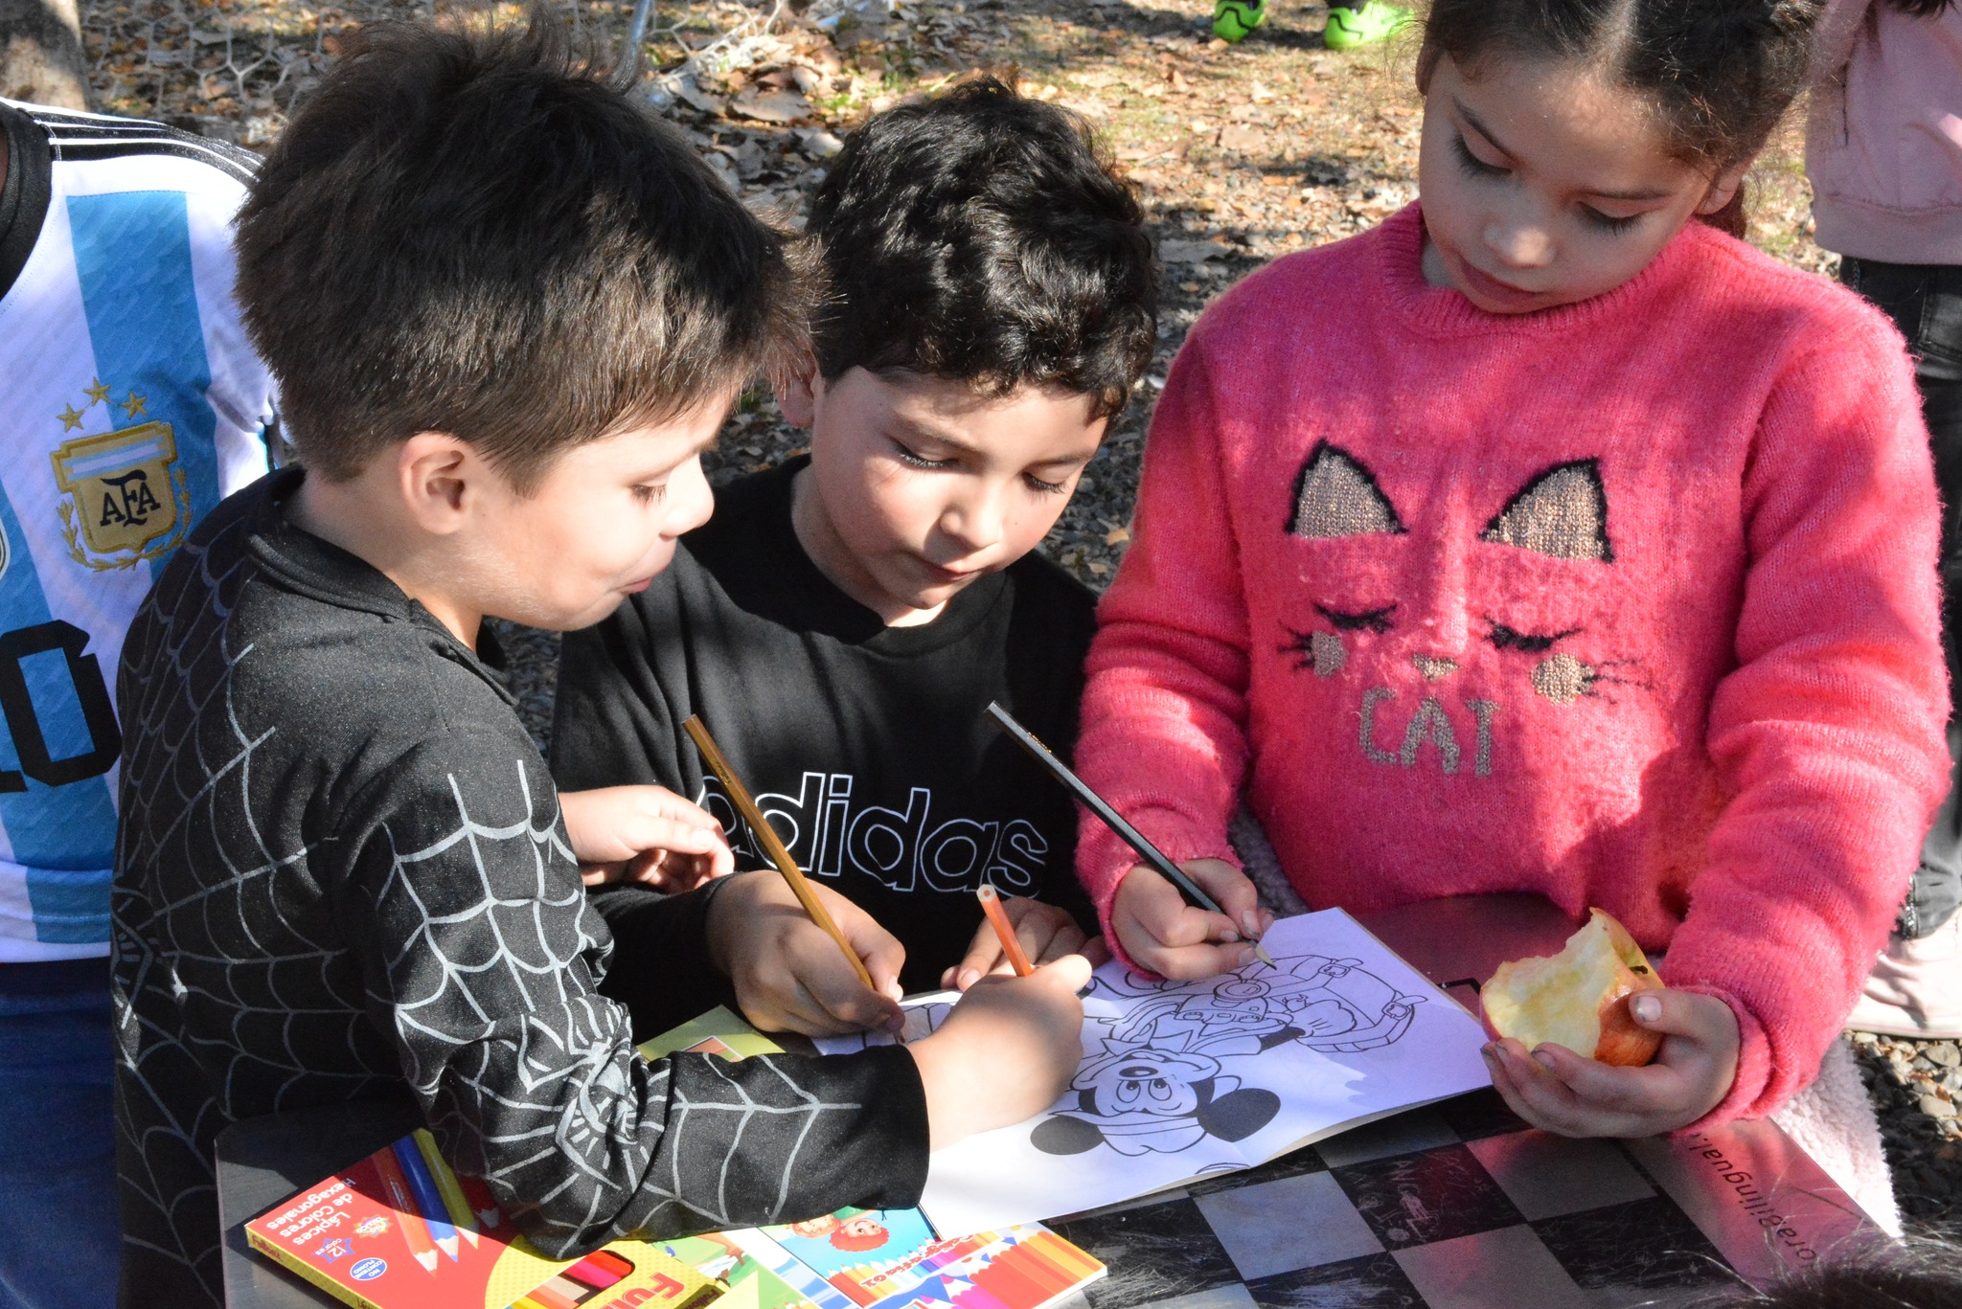



Deberes Académicos y Colaboración
Estudiar y esforzarse por alcanzar el máximo desarrollo de sus capacidades, siendo puntual y responsable con sus deberes escolares.
Colaborar y cooperar en mejorar la convivencia escolar dentro del establecimiento.
Cuidar la infraestructura educacional del Liceo Santa Fe E-937.

Slide 7

Atrasos y Justificaciones: Artículo 29
1
Registro de Atrasos
Los estudiantes que lleguen atrasados deben solicitar un pase de ingreso en Inspectoría General, donde se registrará el atraso.
2
Justificación de Atrasos
Al acumular tres atrasos, el estudiante debe presentarse con su apoderado para justificar la situación y buscar soluciones.
3
Atrasos Reiterados
Atrasos durante la jornada escolar se registrarán como falta leve en la hoja de vida del estudiante.

Slide 8
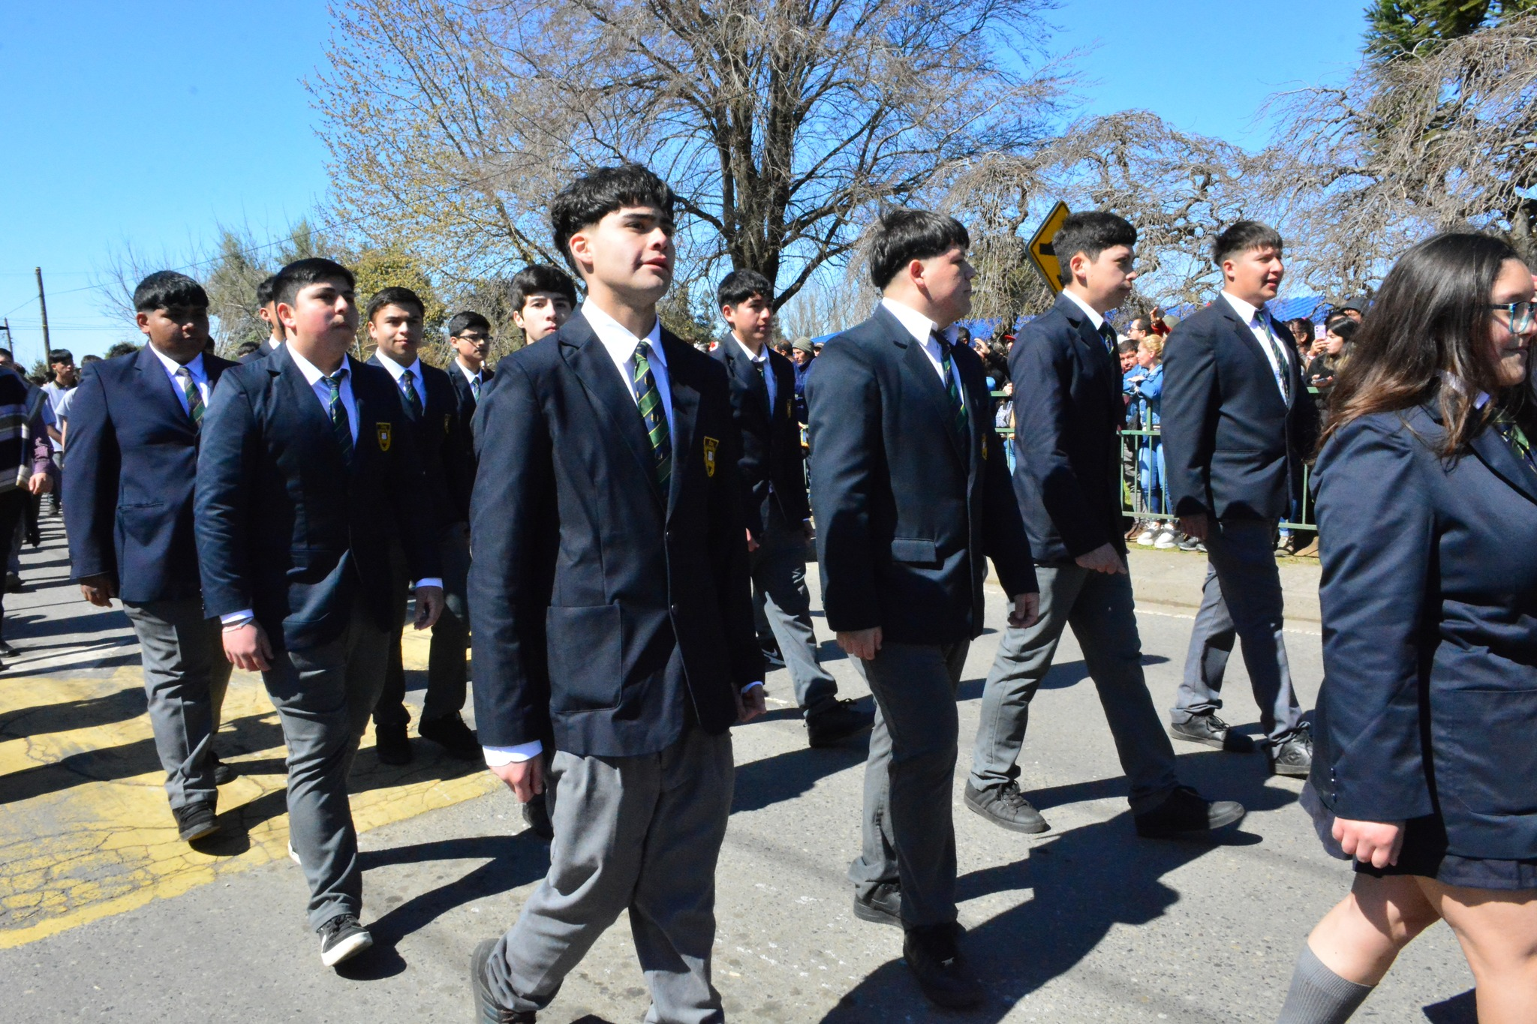
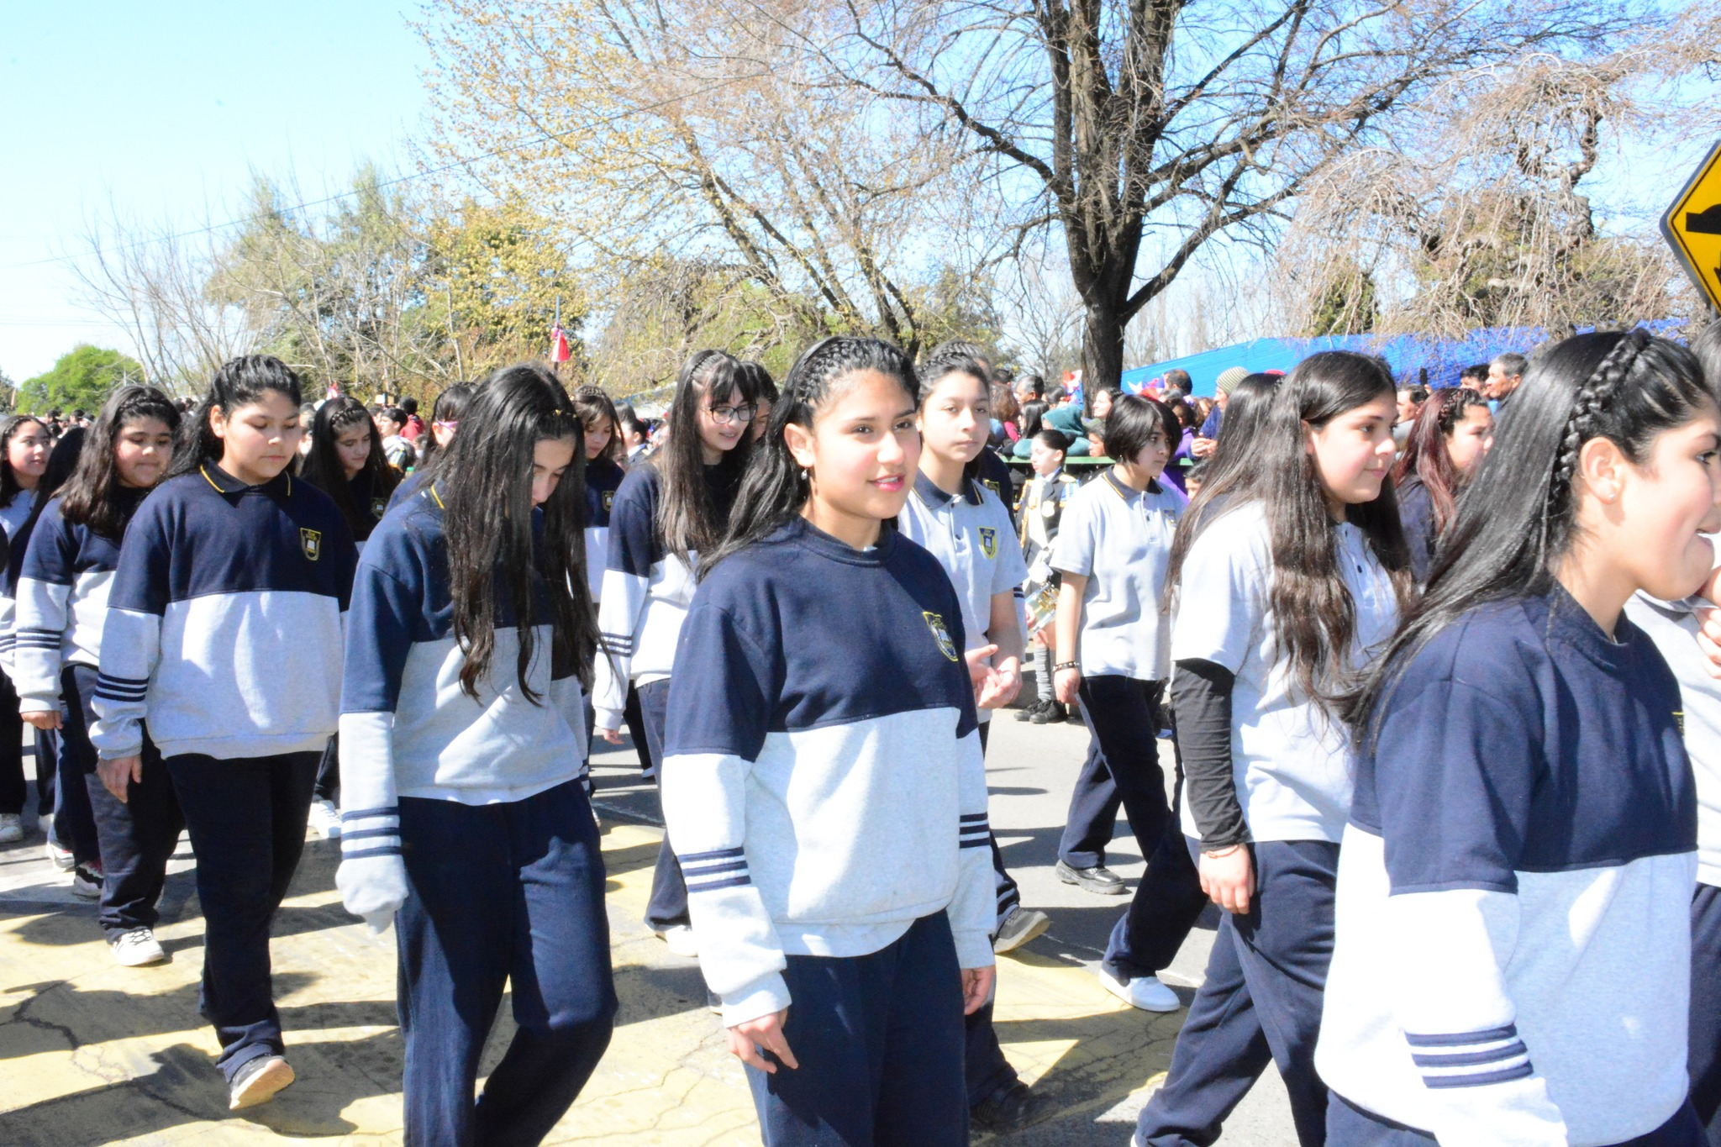
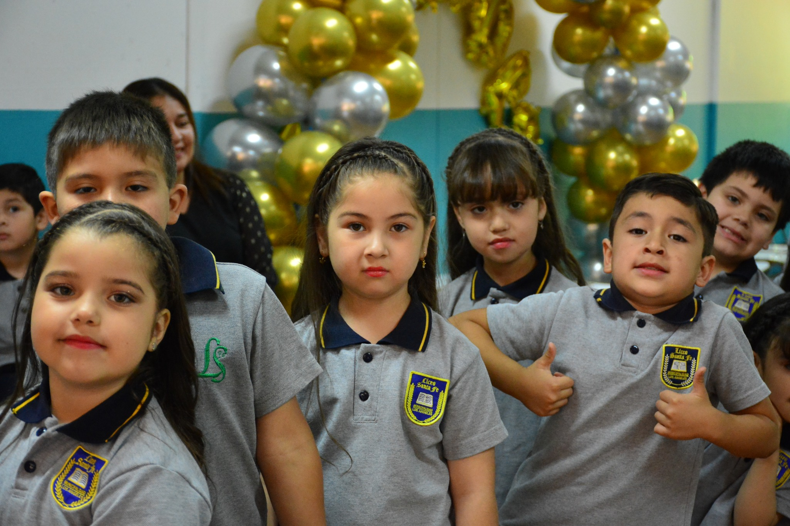



Uniforme Escolar: Artículo 54
Presentación Personal
Higiene y Aseo
Restricciones
El Liceo Santa Fe promueve una buena presentación personal, lo que implica el cuidado prolijo del uniforme.
Se deben mantener normas adecuadas de higiene, incluyendo el cabello corto y peinado para los varones, y rostro sin maquillaje para las damas.
Se restringe el uso de accesorios ajenos al uniforme oficial, como uñas acrílicas, anillos, collares y piercings.

Slide 9
Uniforme Escolar: Artículo 54
Nivel | Uniforme a utilizar
Educación Parvularia | Buzo Institucional, cotona de cuadrille verde
Educación Básica (Primer a Sexto Básico) | Buzo Institucional Damas falda azul marino, calcetas grises o pantalón azul marino blusa blanca y corbata o polera piqué institucional. Varones: Pantalón gris, camisa blanca y corbata o polera de piqué institucional
Enseñanza Media (Séptimo a IV° Medio) | Damas falda azul, calcetas grises, o pantalón azul marino blusa blanca y corbata o polera gris o blanca de piqué institucional. Varones: Pantalón gris, camisa blanca o polera de piqué blanca o gris institucional
Asignatura de Educación Física y Salud | Buzo institucional y polera institucional de deporte

Slide 10



Faltas y Sanciones: Artículos 61, 62 y 63
Faltas Graves
2
No identificarse, resistirse a actividades pedagógicas, dañar materiales, grabar sin autorización, etc.
Faltas Leves
1
Atrasos, no traer tareas, comer en clase, falta de higiene, interrupciones, entre otros.
Faltas Gravísimas
Agredir verbalmente, salir sin autorización, exhibir maltrato, porte de armas, consumo de drogas, etc.
3

Slide 11



Uso de Celulares y Dispositivos Móviles: Artículo 68
Permitido
1
Antes de la jornada, recreos, con fines pedagógicos autorizados.
Prohibido
2
Durante la hora de clases, actos cívicos, entrevistas personales.
Medidas
3
Guardar el dispositivo, anotación negativa, entrega al Inspector, retiro por apoderado.

